Slide 1

English Vocabulary

Slide 2

Unit One: School
Part 2

Slide 3
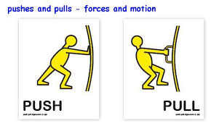
Pull / Push
 | 1 | 2 | 3 | Prin 1 | Prin 2 | Inter1 | Inter2 | Avan1 | Avan2
S | -Nombra objetos familiares por petición de la mtra -Memoriza de 3-5 palabras -Responde preguntas cerradas con 1 palabra | -Nombra animales, colores, números y objetos familiares (350) -Memoriza de 4 a 10 palabras -Responde preguntas cerradas con 1 palabra -Utiliza el vocabulario que conoce cuando se le pide | -Puede juntar dos palabras en 1 frase por si solo -Utiliza el vocab que conoce cuando se lo pide la mtra -Reconoce todo el vocab de preescolar -Responde preguntas cerradas con 2-3 palabras -Memoriza de 10- 20 palabras -Se entiende lo que dice -Expresa sus necesidades básicas -Mejora su pronunciación progresivamente | -Habla sobre eventos cotidianos -Utiliza el vocab que conoce en clase por iniciativa -Responde preguntas cerradas -Memoriza de 15-25 palabras -Mejora su pronunciación -Expresa sus necesidades básicas | -Utiliza oraciones completas para comunicarse -Utiliza el vocab que conoce por iniciativa propia -Contesta preguntas abiertas -Mejora su pronunciación -Expresa sus necesidades y deseos -Hace presentaciones de 20- 30 palabras o 1 min y medio | -Habla solo ingles en clase con motivación -Une oraciones cortas para mantener una conversación sencilla -Contesta preguntas abiertas -Utiliza verbos regulares -Exponen temas de interés 2-3 min -Mejora su pronunciación -Expresa sus necesidades y sentimientos Utiliza will | -Solo se permite hablar en inglés en clase -Exponen de 3 a 5 minutos -Realiza preguntas adecuadamente -Describe personas, lugares, cosas, -Comienza a utilizar -Mejora su pronunciación -Expresa sueños y aspiraciones -Conversa en inglés con sus compañeros | -Solo se permite hablar inglés en clase -Conversa en ingles con compañeros -Realiza preguntas correctamente -Describe con más detalle -Utiliza la conjugación correcta de los verbos regulares e irregulares -Expone de 5 a 8 minutos -Incluye sinónimos, antónimos, homófonos -Mejora su pronunciación -Expresa deseo (would), utiliza condicional (if) -Inventa historias cortas con mínimos errores de gramática | -Solo se permite hablar inglés en clase con la mtra y sus mates -Conversa en ingles con compañeros -Realiza preguntas correctamente -Describe con más detalle -Utiliza la conjugación correcta de los verbos regulares e irregulares -Expone 10 minutos -Realiza pocas pausas -Mejora su pronunciación -Inventa historias cortas -Improvisa historias a partir de un tema determinado -Logra hacerse entender cualquier situación Con un angloparlante -Improvisa con el fin mantener una conversación larga
L | -Reconoce la imagen que corresponde a la palabra que escucha (250) -Comienza a comprender instrucciones y preguntas simples -Escucha y memoriza canciones -Observa videos cortos en inglés | -Reconoce la imagen que corresponde a la palabra que escucha (350) -Comprende instrucciones y preguntas simples -Escucha y memoriza canciones -Comienza a poner más atención a historias y videos | -Reconoce la imagen que corresponde a la palabra que escucha (450) -Comprende preguntas e instrucciones cada vez más elaboradas como: cut the house and paste it on your notebook -Escucha y memoriza canciones -Comienza a entender las historias - Observan videos cortos y comienzan a interactuar siguiendo sus instrucciones | -Reconoce la imagen que corresponde a la palabra que escucha (550) -Entiende historias cortas -Siguen instrucciones cada vez más elaboradas -Comienza a comprender palabras y frases dentro de canciones -Mantienen su atención en videos más largos | -Reconoce la imagen que corresponde a la palabra que escucha (650) -Comprende la idea general en videos de hasta 30 min y palabras o frases en canciones -Logra contestar preguntas orales de opción múltiple acerca de una historia narrada -Toma dictado de palabras de su vocab | -Reconoce la imagen que corresponde a la palabra que escucha (750) -Entiende historias cortas -Comprende la idea general en videos de hasta 30 min y palabras o frases en canciones -Logra contestar preguntas orales sencillas acerca de una historia narrada -Logra tomar dicado de oraciones cortas | -Reconoce la imagen que corresponde a la palabra que escucha -Identifica las ideas principales en videos de hasta 30 min y palabras o frases en canciones, así como en audios -Logra contestar preguntas orales sencillas acerca de una historia narrada -Logra tomar dictado de historias de cortas -Completa los espacios en blanco para completar frases en una cancion | -Comienza a comprender comentarios y conversaciones directas con angloparlantes -Toma dictados, completa frases al escucharlas -Identifica las ideas principales de películas, canciones, audios, etc. -Comienza a comprender la idea general de documentales | -Logra comprender diversos acentos cuando se le habla a velocidad moderada o se le da tiempo para familiarizarse Conduce conversaciones coherentes -Identifica las ideas principales de películas, canciones, audios, etc. -Comprende la idea general de documentales
R |  |  | -Conoce el abc y deletrea su vocab | -Lee oraciones cortas -Lee todas las palabras de su vocab (550) -Conoce el abc y deletrea su vocab | -Conoce el abc y deletrea su vocab - Lee todas las palabras de su vocab (650) -Comprende libros sencillos -Lee oracionnes cortas - Puede resolver ejercicios sencillos -Responde preguntas sobre su lectura | -Comprende libros con menos imágenes y responde preguntas de comprensión | -Comprende libros de capítulos, responde preguntas de comprensión e identifica el vocabulario nuevos p/buscar su definición | -Comprende libros de capítulos, responde preguntas de comprensión e identifica el vocabulario nuevos p/buscar su definición -Lee textos de diferentes temas y tipos; biografias, periodicos, revistas -Despues de una lectura es capza de comparar y contrastar, sacan conclusiones, resuelven problemas, etc. | -Comprende libros de capítulos, responde preguntas de comprensión e identifica el vocabulario nuevos p/buscar su definición -Lee textos de diferentes temas y tipos; biografias, periodicos, revistas -Despues de una lectura es capza de comparar y contrastar, sacan conclusiones, resuelven problemas, etc. -Lee poemas, discrusos, criticas, novelas, etc. Y es capaz de analizarlos para -Distingue entre opiniones y hechos, datos importantes y detalles complementarios
W |  |  |  | -Pueden copiar con o sin ayuda, su vocabulario | -Escribe su vocabulario -Puede redactar frases cortas con o sin ayuda | -Escribe su vocabulario correctamente -Redacta oraciones tomando en cuenta su estructura -Redacta reportes de lectura sencillos -comienza a utilizar correctamente punto y seguido, punto y parte, coma, signos de admiracion e interrogación. -Escribe por iniciativa registros sobre su vida cotidiana | -Escribe su vocabulario correctamente - Redacta párrafos bien estructurados (idea ppal, cuerpo y conclusiones) -Logra redactar historias cortas -Escribe reportes de lectura cada vez mas detallados -Registra cada vez con mas detalle, hechos de su vida | -Escribe su vocabulario correctamente y las define con sus propias palabras -Perfecciona su ortografia y uso de reglas gramaticales y de puntuacion -Redacta historia s, artículos de periodico, biografias, etc. -Escribe conlcusiones de alguna lectura realizada o tema asignado -Redacta preguntas correctamente | -Escribe su vocabulario correctamente y las define con sus propias palabras -Perfecciona su ortografia y uso de reglas gramaticales y de puntuacion

Slide 4

Raise

Slide 5

School

Slide 6

Square

Slide 7

Swing

Slide 8

Chalk

Slide 9
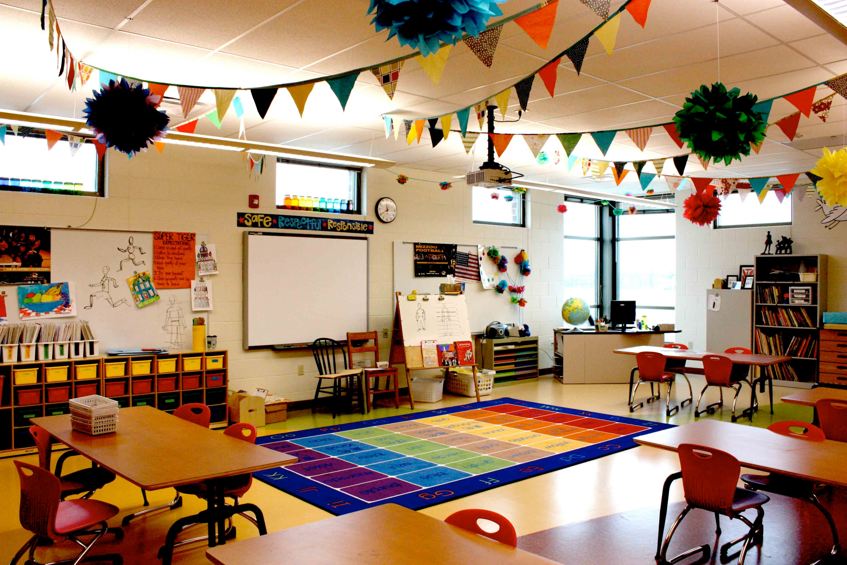
Classroom

Slide 10

Triangle

Slide 11

Computer

Slide 12

Paintbrush

Slide 13

Pencil

Slide 14

Eleven

Slide 15

Twelve

Slide 16

Thirteen

Slide 17

Fourteen

Slide 18

Fifteen

Slide 19

Sixteen

Slide 20

Seventeen

Slide 21
Eighteen
18

Slide 22

Nineteen

Slide 23

Twenty

